Slide 1
UNUM Babice
Autor: Hubert Wujek

Slide 2

Herb klubu UNUM Babice

Slide 3
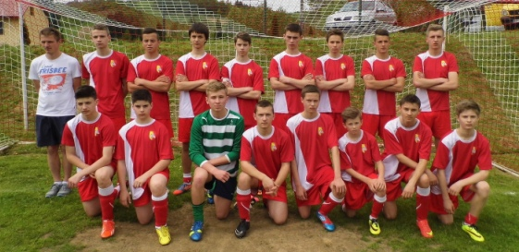
Seniorzy klubu UNUM Babice

Slide 4
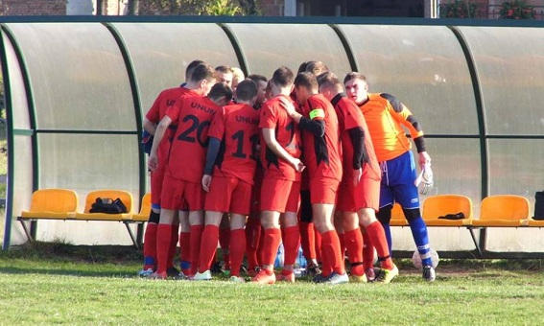
Narada UNUM Babice

Slide 5
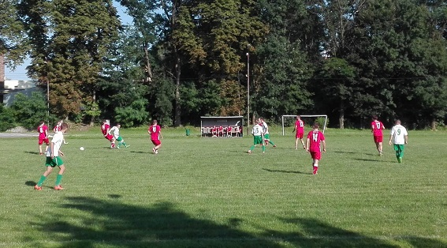
UNUM Babice

Slide 6
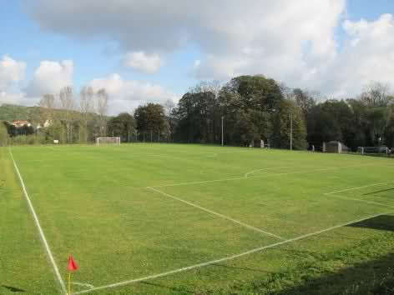
Stadion UNUM Babice

Slide 7
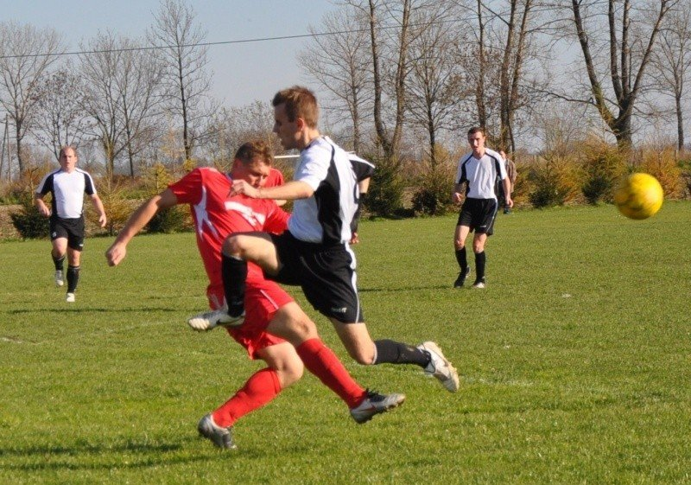
Wielka walka o piłke

Slide 8
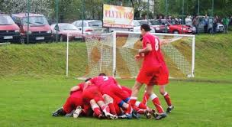
Radość po strzeleniu gola

Slide 9
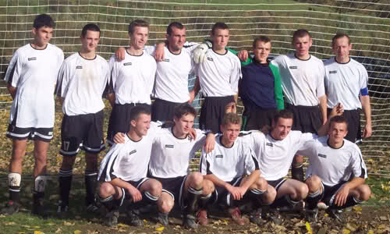
Dawna drużyna UNUM Babce
Drużyna seniorów PKS UNUM w swoim inauguracyjnym sezonie 2004/2005 w przemyskiej B Klasie

Slide 10
Najlepsi Strzelcy UNUM Babice

Slide 11
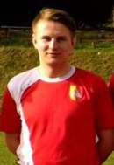
Łukasz Pawłowski
Pozycja na boisku:
Napastnik
Data urodzenia:
1992-01-24

Slide 12
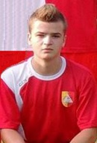
Arkadiusz Pawłowski
Pozycja na boisku:
Pomocnik
Data urodzenia:
2000-11-07

Slide 13
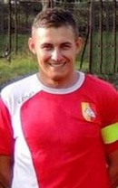
Mateusz Pawłowski
Pozycja na boisku:
pomocnik/napastnik
Data urodzenia:
1992-01-24

Slide 14
Najlepsi Asystujący UNUM Babice

Slide 15
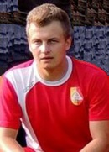
Marek Pawłowski
Pozycja na boisku: pomocnik
Data urodzenia: 1992-01-24

Slide 16
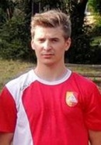
Bartłomiej Staszkiewicz
Pozycja na boisku: obrońca/pomocnik
Data urodzenia: 1992-07-31

Slide 17
Najdłuższy czas gry

Slide 18
Bartłomiej Staszkiewicz
Pozycja na boisku:
obrońca/pomocnik
Data urodzenia:
1992-07-31

Slide 19
Arkadiusz Pawłowski
Pozycja na boisku:
Pomocnik
Data urodzenia:
2000-11-07

Slide 20
Koniec

